Slide 1
中
国
HR薪酬一体化机器人

Slide 2
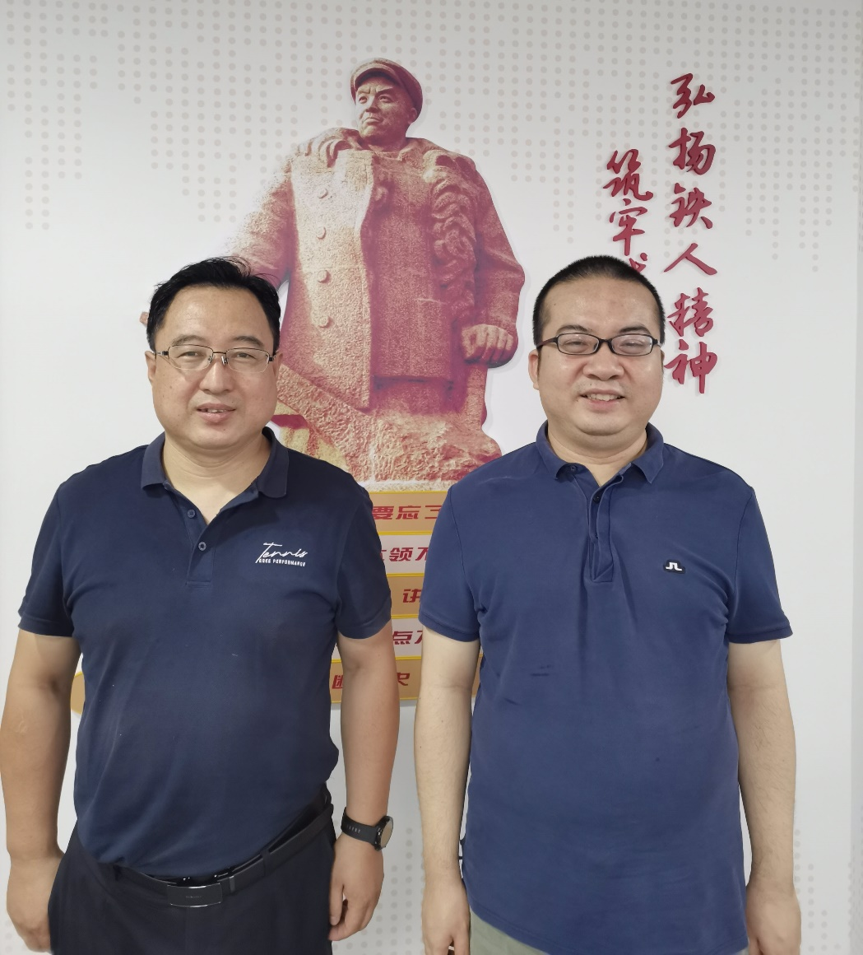
作品信息 App Information
参赛作品 entries：HR薪酬一体化机器人
队伍名称 Team Name：AI-HR
队伍成员 Team Member：杨兴平 王译庆 闫曈 邹苗 乔青
队伍口号 Team Slogan： 人工智能助力人力资源管理转型
所在单位和部门/专业 Enterprise：中国石油集团共享运营有限公司
作品应用场景：人力资源
作品应用项目：共享服务中心薪酬服务项目
其它介绍等：UiBot平台打造

Slide 3
3
1.公司及业务背景
一、需求分析&背景介绍
Requirement analysis
中国石油天然气集团有限公司（简称“中国石油”，英文缩写：CNPC）是国有重要骨干企业和全球主要的油气生产商和供应商之一，在全球35个国家和地区开展油气投资业务。2021年，中国石油在《财富》杂志全球500强排名中位居第四。
中国石油集团共享运营有限公司是为促进中国石油管理转型发展，提升管理水平和运行效率，由中国石油天然气集团有限公司和中国石油天然气股份有限公司（以下分别简称集团公司、股份公司）共同出资成立的有限责任公司。共享运营公司是集团公司参与国内外市场竞争的专业运营服务提供方，是集团公司财务管理、人力资源管理、信息技术及其他职能管理的有机组成部分。共享运营公司按照“一个平台、多路共享”的建设思路，组织机构按照“1+3+N”设置，本部位于北京，在西安、大庆、成都三地分别设立区域中心，在北京、吉林、天津、乌鲁木齐四地设立业务部。截至2021年底，中国石油海外财务共享服务规模持续扩大，覆盖中国石油海外油气生产、国际贸易、工程建设等企业，完成了中油技服海外单位全部上线，业务遍及5大国际油气合作区。2022年，共享运营公司将完成海外基础业务全覆盖，构建起标准化海外财务共享运营体系。
共享运营公司人力资源共享以薪酬及员工服务为切入点，2021年实现了集团公司所属企业的薪酬及员工服务业务全覆盖，薪酬服务从业人数达200多人，工资及津补贴套算、银行账户维护、工资核算等日常业务占用了员工大量时间和精力，随着共享服务的深入推进，打造“数字员工”，提升共享服务的质量、效率、成本、客户满意度，推动数字化转型、智能化发展成为公司战略的重中之重。

Slide 4
4
2.业务痛点
一、需求分析&背景介绍
Requirement analysis
政策掌握难度大
复核工作强度大
业务衔接障碍大
服务企业的薪酬政策自2003年演变至今已19年，期间经过多次基本工资和津补贴制度的调整完善，要全面掌握其薪酬政策演变历史极其困难，再加上个别企业政策解释未形成文档，依赖师带徒传授
复核是岗变套算基本工资和津补贴的逆向工程，涉及员工本人基本工资的演变历史、考核晋档期、同类岗位同类人数执行标准平衡、员工队伍稳定等诸多复杂逻辑推导，手工复核工作强度大
遇到业务洪峰或员工休假等情况时，共享业务人员昼夜加班，B岗业务承接难度大，服务单位工资支付及时性保证存障碍

Slide 5
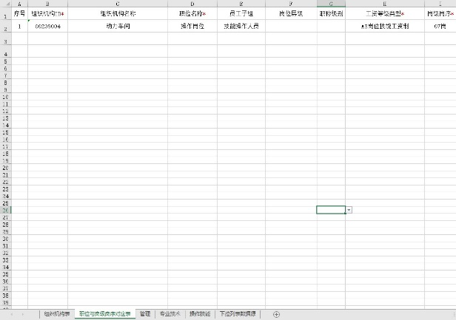
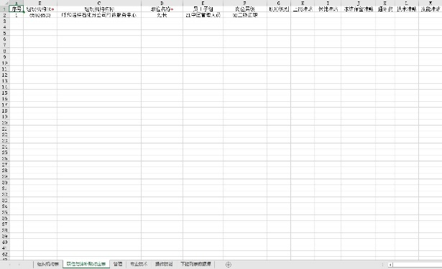
二、流程建设方案
Solution Introduction
1.业务规则梳理
职位与岗级岗序对应表
梳理业务规则和对应标准库
1.梳理服务企业的基本工资和津补贴制度文件；
2.建立职位与基本工资的岗级岗序对应关系表；
3.建立职位与津补贴的分类、标准对应关系表。
职位与津补贴标准对应表

Slide 6
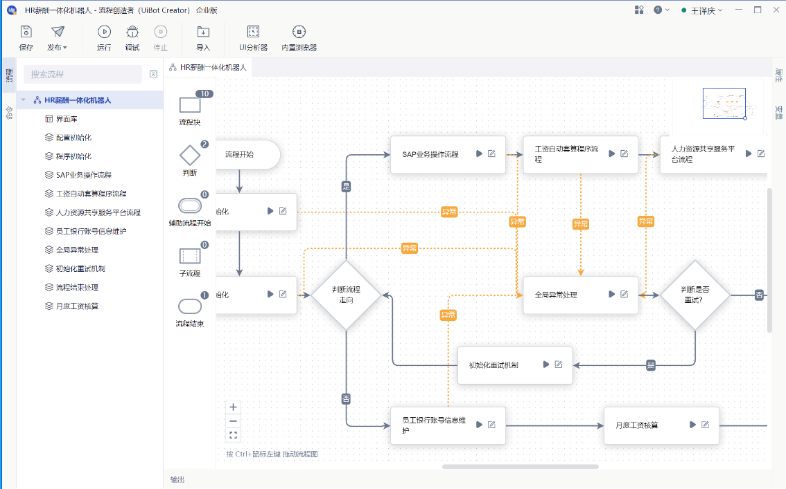
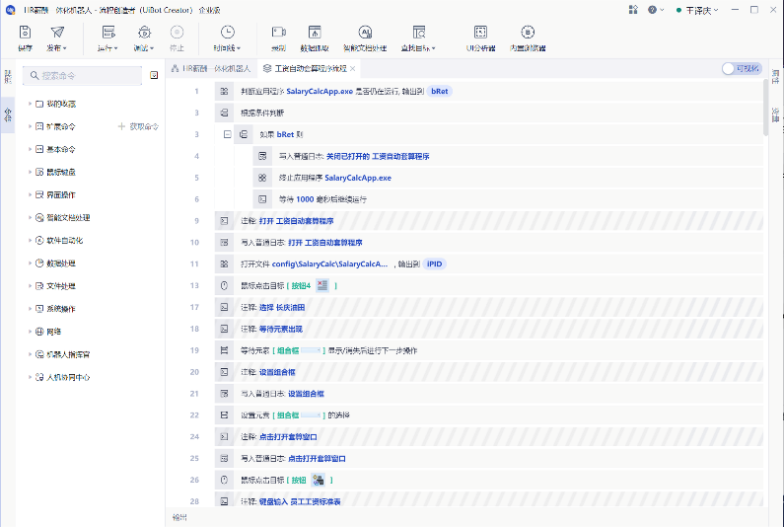
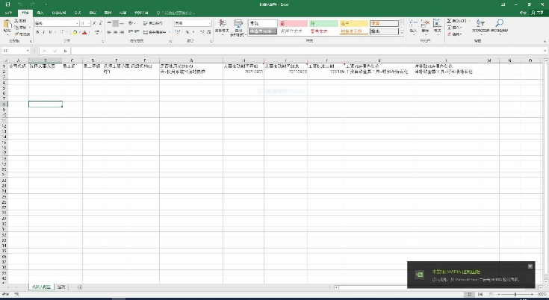
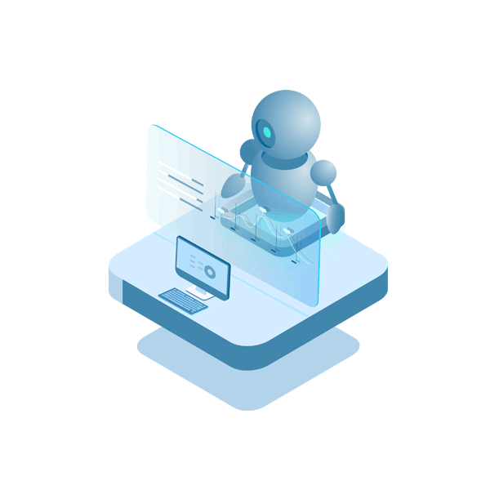
二、流程建设方案
Solution Introduction
2.机器人流程设计
RPA机器人全流程自动化
调用C#.NET程序扩展RPA机器人
Excel配置文件控制RPA运行
开发RPA机器人实现全流程自动化
借助RPA技术，模拟共享业务人员打开浏览器、输入UK密码，在HR系统中输入事务代码、下载岗位变动花名册和上月员工工资标准表、上传薪酬批量导入模板等操作步骤，实现RPA机器人完全代替人工操作

Slide 7
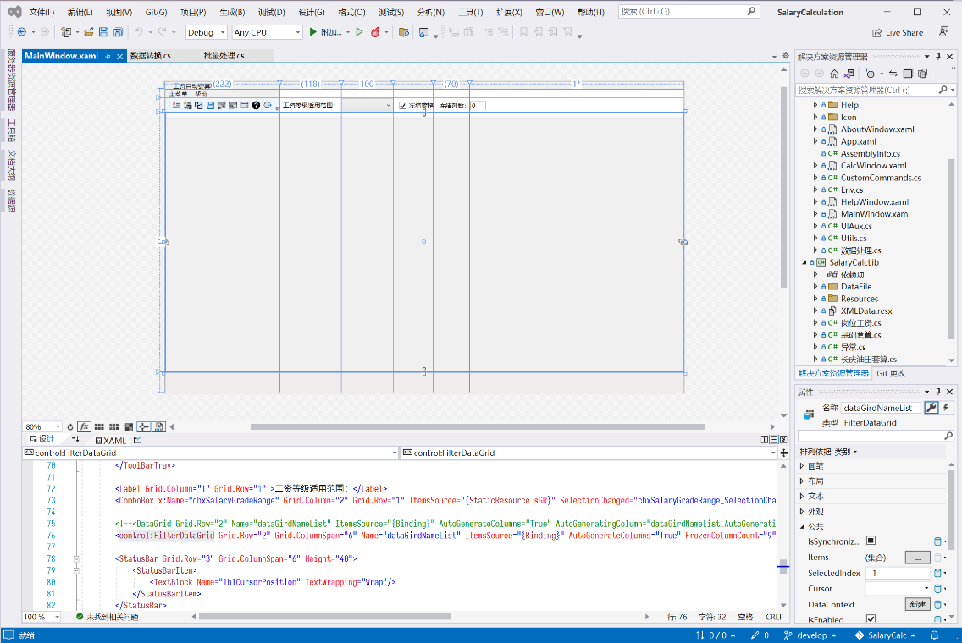
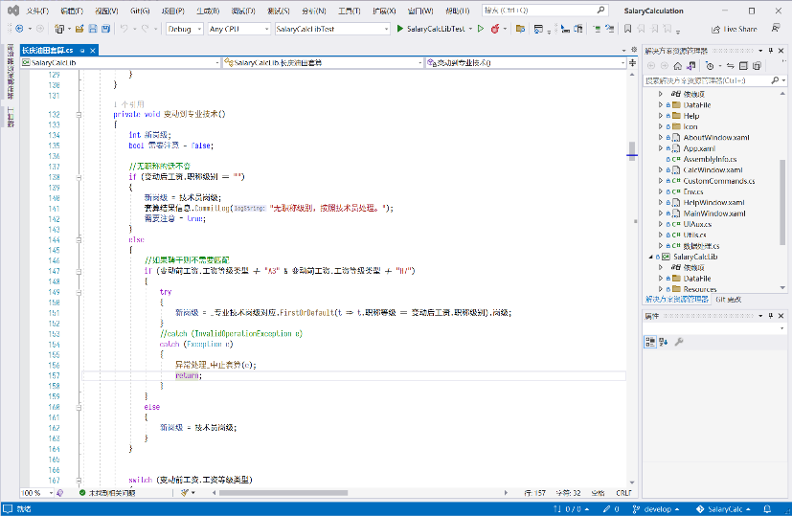
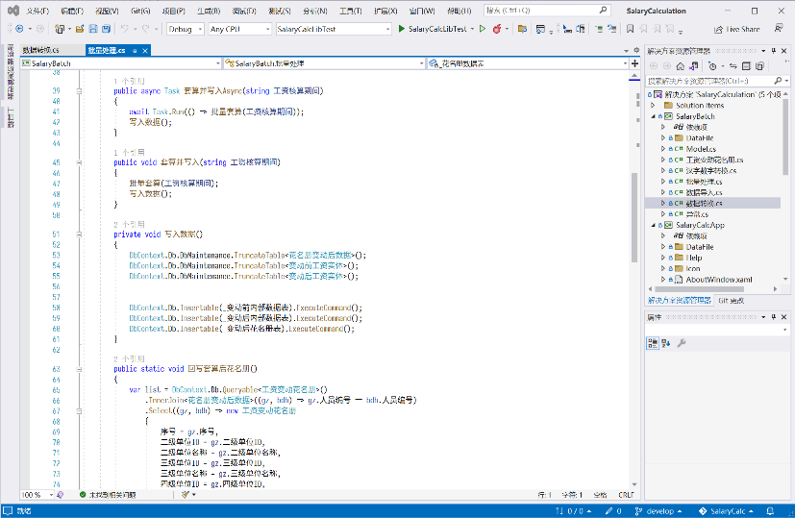
二、流程建设方案
Solution Introduction
3.业务逻辑创新
套算程序界面设计
工资套算算法模块
批量套算模块
开发C#.NET工资自动套算程序解决复杂逻辑计算难题
在基本工资和津补贴自动套算C#.NET程序开发中，团队成功探索出使用面向对象的编程范式，将不同单位的薪酬政策转化成计算机的编程语言代码。在套算算法开发过程中，遵循了开闭原则和单一职责原则进行设计，在架构上考虑了实现不同单位基本工资和津补贴自动套算的复杂计算通用性。属共享运营公司首个使用面向对象方式开发的的RPA机器人案例。

Slide 8
二、流程建设方案
Solution Introduction
4.开发路径突破
RPA模拟人工操作系统
C#。NET程序
解决复杂业务逻辑计算
借助RPA技术，机器人模拟共享业务人员在HR系统中导出当月员工岗位变动花名册和上月员工工资标准表，调用基本工资和津补贴自动套算C#.NET程序（含套算规则和标准库），将变动后的工资项数据自动上传至HR系统或共享服务平台
C#.NET套算程序接收RPA机器人的调用指令，自动套算出基本工资和津补贴贴变动后标准，自动生成SAP系统薪酬批量导入模板，保存到相应的目录
RPA+ C#.NET
开发路径

Slide 9
二、流程建设方案
Solution Introduction
5.流程价值彰显
业务流程全自动
效率大幅提升
实现UK登录、下载岗位变动花名册及员工工资标准表、调用C#.NET套算程序、上传变动后工资项数据、生成归档资料全流程自动化
人工套算300人的基本工资和津补贴需要225分钟， RPA机器人投产后，使用机器人套算仅需要5分钟 ，效率是人工操作的45倍
具备推广价值
得到广泛认可
该款RPA机器人探索出了“RPA+C#.NET”的开发路径，使共享中心具备了自主开发RPA机器人实现全业务流程自动化的能力
该业务场景得到了共享运营公司人事信息系统部领导和其他区域中心同行的高度认可

Slide 10
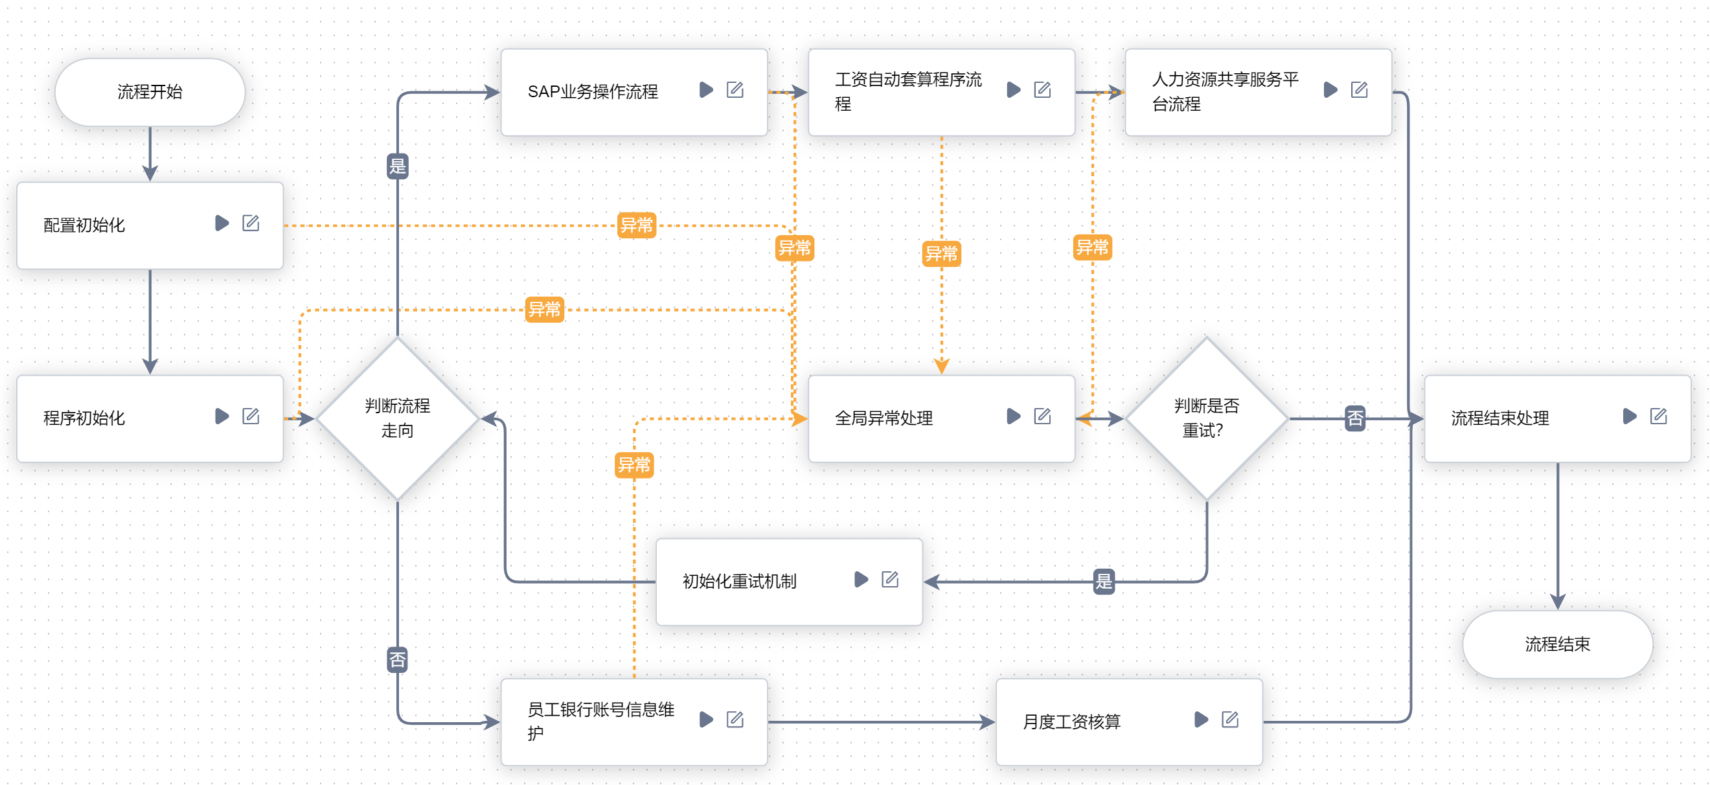
三、执行流程图
Execution Flow Chart

Slide 11
四、流程&机器人监控、管理说明
Process&Robot Orchestrator and Management
安全性
容错能力
UiBot RPA平台和相关基础设施在企业内网进行私有化部署，确保数据安全
在RPA流程设计时，使用异常处理的技术，引入多种容错机制，包括重试、使用备用方案等方式。
日志记录
运行监控
UiBot RPA平台提供了完善的日志记录和处理功能，RPA流程所有关键操作，都写入日志系统，方便后期调试、审计。
UiBot RPA平台可在浏览器实时查看运行画面，进行远程控制。
流程运行时同步录屏，可随时回放。回放时能够同步显示当时正在执行的命令和日志信息。

Slide 12
五、模式和技术创新性
Mode and Technological Innovation
工资自动套算
银行信息智能抽取
将RPA、AI、C#、VBA、.NET等智能自动化新技术与新时代人力资源管理相融合，实现从工资套算及相关数据维护到工资核算全流程一体化智能自动处理。
按照软件工程原则提高代码复用率，用C#语言对基本工资变动套算程序架构进行科学规划，划分为计算模块、批量处理模块和用户操作界面，使其具有低耦合、高内聚的特性，增强了可重用性和可移植性。目前，最核心计算模块在设计时遵循了开闭原则和单一职责原则，为工资套算规则的扩展开发打下了坚实基础，提高了扩展性和可移植性。
巧用C#语言具有的LINQ（语言集成查询）和Lambda表达式等技术，使用简洁严谨的程序代码实现工资套算、工资数据转换、工资变动花名册和系统导入数据生成的功能。
从非结构化的图像中抽取结构化信息
预训练模型支持10余种常见实体的抽取，如姓名、身份证号、银行名称、银行卡号等
用户可以自定义抽取模板，快速实现定制化的信息抽取能力
在一段文本中支持模型和模板的混合模式

Slide 13
六、方案价值与收益
Solution Value and Revenue
目前，该RPA机器人实现了HR薪酬管理中工资及津补贴套算、银行账户维护、工资核算全流程一体化智能自动化，未来极具发展潜力，纵向上可向更多津补贴套算、社会保险及住房公积金基数确定及扣缴、绩效薪酬核算等薪酬福利类业务自动化拓展，横向上可向流程前端岗位变动、后端工资打卡稽核、薪酬资料归档电子化延伸，最终可实现企业需求端到共享服务业务输出端的端到端服务，未来将推广至中国石油集团138家企事业单位，创造更大的价值。

